Slide 2
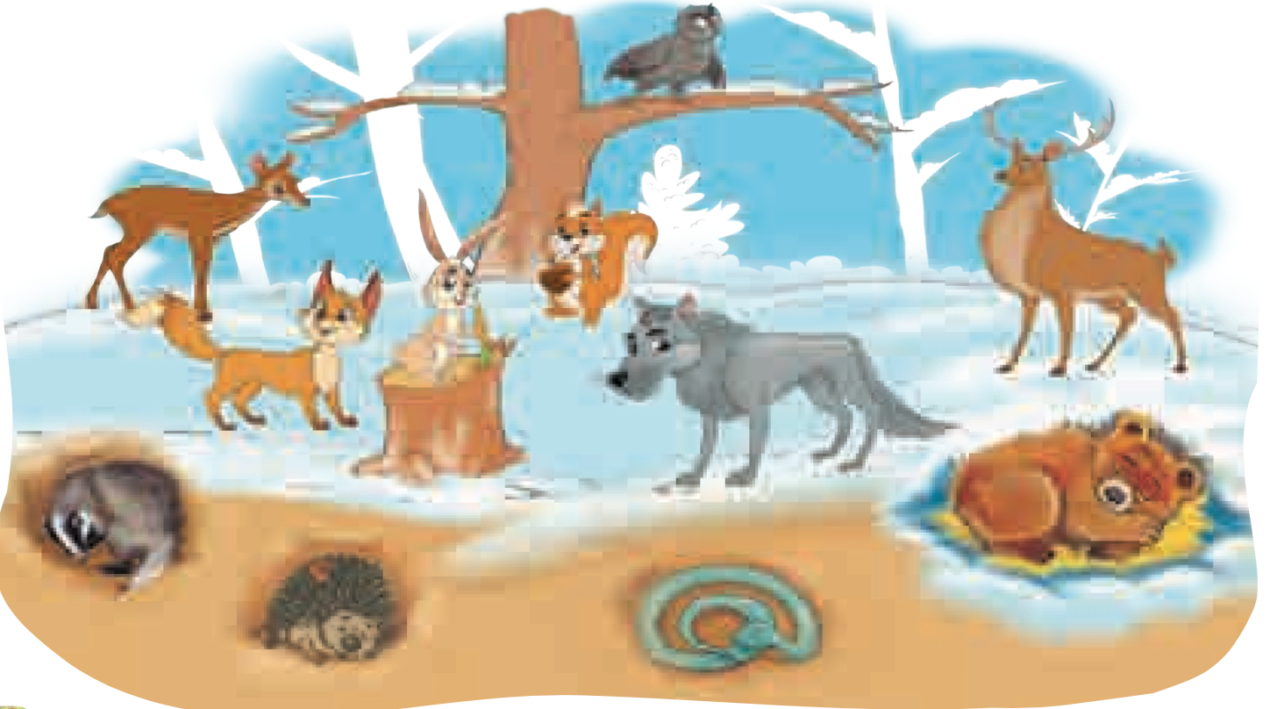
Qishda uxlaydigan hayvonlar

Slide 3
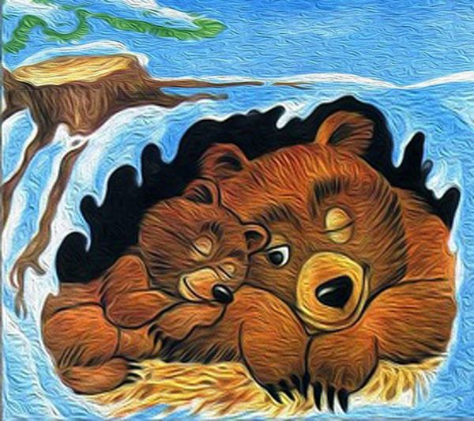
Kim qanday uxlaydi?
Xudoyberdi Komilov
43-dars

Slide 4
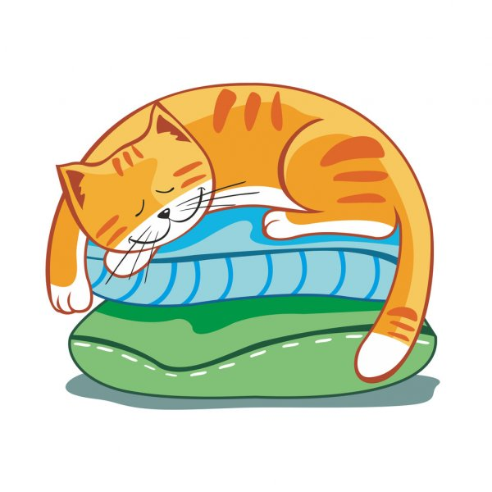
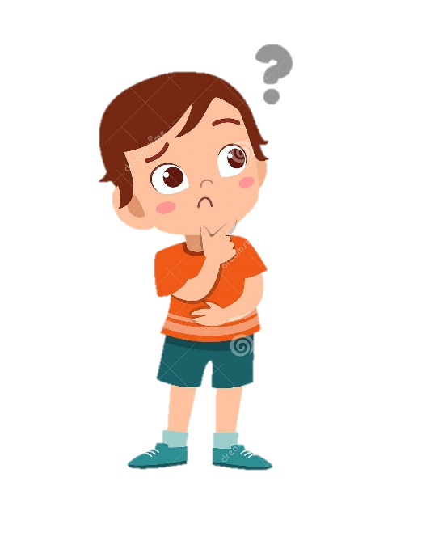
Kim qanday uxlaydi?
Sen uxlagan chog‘ingda
Yumshoqqina to‘shakda,
Mushukchang yotog‘ingda
Xurrak otar burchakda.
Tunda iting uy qo‘rib,
Na yotib, na uxlaydi.
Kunduzlari o‘y surib,
Uychasida mudraydi.

Slide 5
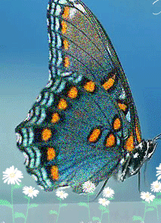
Musichalar butoqda
Pinak qilsa shu ko‘yi,
Ayiqpolvon ovloqda
Tush ko‘radi qish bo‘yi.
Gul bargida kapalak
Mizg‘iganda yozilib,
Xilvatda ko‘rshapalak
Uxlar shiftga osilib.

Slide 6
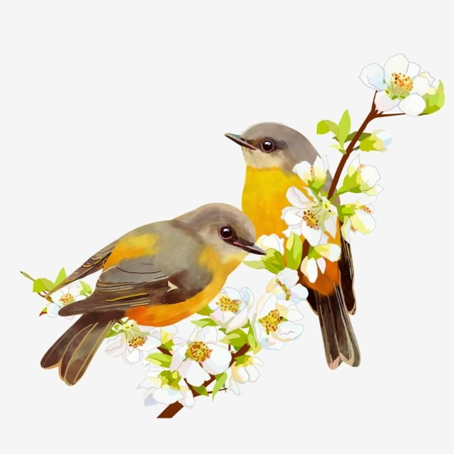
Qurtlar pilla so‘rida
Orom olsa besh mahal,
Qushlar qo‘noq, mo‘rida
Dam oladi galma-gal.
Mayliga, kim bo‘lmasin,
Umri bo‘lsin ziyoda,
Uyqusi buzilmasin,
Tinchlik bo‘lsin dunyoda.

Slide 7
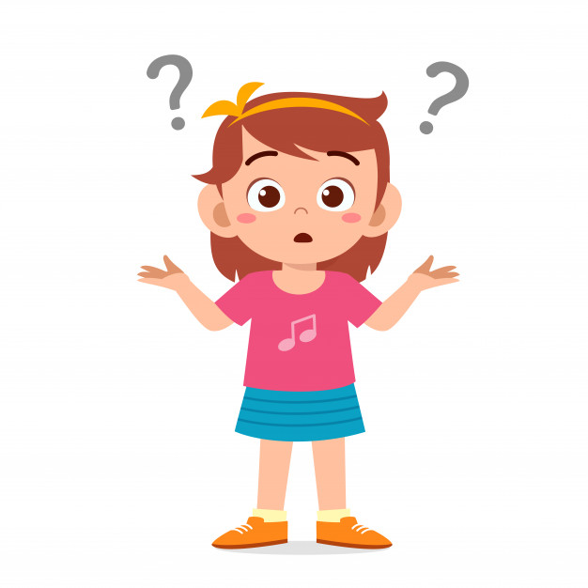
She’rdan uxlashni ifodalaydigan so‘zlarni aniqlang.
Uxlagan,
xurrak,
mudraydi,
pinak,
tush,
mizg‘iganda,
orom olsa,
dam oladi.

Slide 8
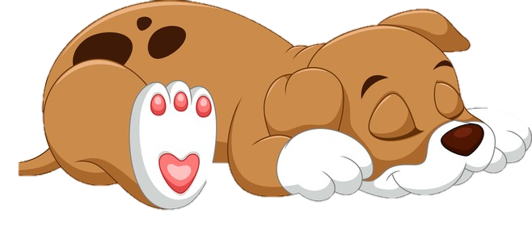
4. Ko‘rshapalak, musicha, qurtlar, it, ayiqpolvon, mushuk, qushlar qanday holatda uxlashini she’rdan aniqlab yozing.
Mushukchang yotog‘ingda
Xurrak otar burchakda.
Tunda iting uy qo‘rib,
Uychasida mudraydi.

Slide 9
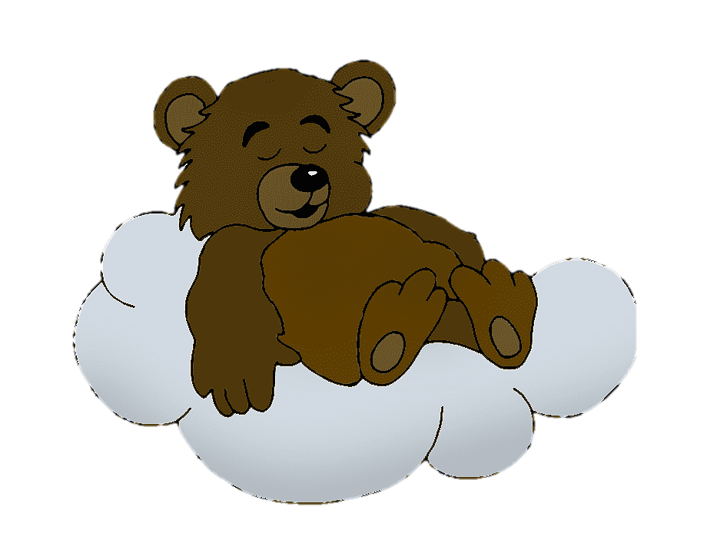
Ayiqpolvon ovloqda
Tush ko‘radi qish bo‘yi.
Musichalar butoqda
Pinak qilsa shu ko‘yi,

Slide 10
Gul bargida kapalak
Mizg‘iganda yozilib,
Xilvatda ko‘rshapalak
Uxlar shiftga osilib.

Slide 11
Qushlar qo‘noq, mo‘rida
Dam oladi galma-gal.
Qurtlar pilla so‘rida
Orom olsa besh mahal,

Slide 12
Yodingizda tuting!
Shaxs va narsalarning nomini bildirgan so‘zlar kim? nima? so‘rog‘iga javob bo‘ladi.

Slide 13
“Kim qanday uxlaydi?“ she’ri orqali bilib
olganlaringizni oila a’zolaringizga aytib bering!

